Slide 1
Área académica de Humanidades
Xalapa, Veracruz
Facultad de Pedagogía Sistema de Enseñanza Abierta (SEA)
Proceso de discriminación a la comunidad LGBTTTIQ+, en la Universidad Veracruzana
(Tesis) para acreditar la Experiencia Recepcional
Presenta (n): Rubén Hernández Duran
11 de Mayo del 2022
“Lis de Veracruz: Arte, Ciencia, Luz”

Slide 2
Resumen
La presente tesis denominada “Procesos de discriminación a la comunidad LGBTTTIQ+, en la Universidad Veracruzana”, tiene como objetivo central identificar, describir y dar cuenta de las formas de discriminación que sufren los estudiantes LGBTTTIQ+ “Lesbiana, Gay, Bisexual, Transgénero, Transexual, Travesti, Intersexual y Queer”, en la Universidad Veracruzana Programa de la Facultad de Pedagogía del Sistema de Enseñanza Abierta (SEA). Generación 2017-2018.
El estudio toma como referente a la teoría de Moscovici (1996), denominada “Psicología de las minorías activas”. La cual plantea trabajar mediante la influencia social y de esta manera generar beneficios hacia las minorías, tomando en cuenta, que cada minoría posee características y comportamientos diferentes ante la sociedad.
La investigación desarrollada, siguió el enfoque cuantitativo, utilizando el cuestionario como ayuda de investigación, aplicándolo a solo 15 estudiantes que se identificaron como miembros de la población LGBTTTIQ+. Para procesar la información, se empleó el uso de hojas de cálculo Excel para organizar las respuestas obtenidas, de igual manera, se utilizó el software denominado IraMuTeQ, para procesar la información cualitativa, obtenida en los cuestionarios.

Slide 3
Capítulos
Capítulo I. Planteamiento del problema.
Capítulo II. Marco contextual.
Capítulo III. Marco teórico.
Capítulo IV. Marco metodológico.
Capítulo V. Presentación y análisis de los resultados.

Slide 4
Capítulo I. Planteamiento del problema
Cabe destacar que la Universidad cuenta con Experiencias Educativas del Área de Formación de Elección Libre (AFEL), para estudiantes de diferentes áreas puedan cursarlas y afinen sus conocimientos adquiridos de acuerdo con su área, y que a lo largo de la malla curricular, existen experiencias educativas que fomentan la empatía, aceptación y el desarrollo humano como factor principal.
La construcción de las identidades femeninas y masculinas”, elaborada en el 2003, es como de esta manera los estudiantes elaboraran proyectos de investigación con enfoques de género, propiciando la formación integral de los estudiantes y por lo tanto, coadyuvar a que los estudiantes profesionistas logren obtener un análisis más profundo de los fenómenos sociales actuales, como lo son la discriminación a grupos vulnerables llamados, grupos minoritarios.
Por lo tanto, se busca indagar y conocer más sobre los procesos de discriminación que sufren y experimentan los estudiantes por pertenecer a la población LGBTTTIQ+. Mismo estudio, ayudará a realizar una propuesta de mejora e incorporar la educación inclusiva y no discriminación como una experiencia educativa de gran escala dentro de la Educación Superior UV, así como generar concientización a estudiantes y maestros sobre la gran importancia e impacto social.

Slide 5
Pregunta de investigación
Es importante resaltar que la formulación de un objetivo de estudio es fundamental a la hora de realizar investigación, debido a que es ahí donde se encuentran “los puntos de referencia que guiarán el trabajo investigativo, y fijarán los alcances de la investigación” (Souza & Otrocki, 2013, p.1).
¿Cuáles son los procesos de discriminación que vive la población LGBTTTIQ+, en la Universidad Veracruzana, Facultad de Pedagogía Sistema de Enseñanza Abierta (SEA)?
Objeto de estudio
Los Procesos de discriminación que vive la población LGBTTTIQ+, en la Universidad Veracruzana.

Slide 6
Objetivos
Objeto general
Conocer los procesos de discriminación que vive la comunidad LGBTTTIQ+, en la Universidad Veracruzana, en el Programa educativo de la Facultad de Pedagogía del Sistema de Enseñanza Abierta (SEA). Generación 2017-2018.
Objetos específicos
Identificar si existe discriminación a estudiantes que pertenecen a la población LGBTTTIQ+ dentro de la Facultad de Pedagogía del Sistema de Enseñanza Abierta (SEA). Generación 2017-2018.
Identificar los procesos de discriminación que vive la población LGBTTTIQ+, en la Universidad Veracruzana Programa de la Facultad de Pedagogía del Sistema de Enseñanza Abierta (SEA). Generación 2017-2018.

Slide 7
Objetos específicos
Describir el impacto que genera la discriminación a los estudiantes la Facultad de Pedagogía del Sistema de Enseñanza Abierta (SEA). Generación 2017-2018.
Dar cuenta de las formas de discriminación que sufren los estudiantes LGBTTTIQ+, en la Universidad Veracruzana Programa de la Facultad de Pedagogía del Sistema de Enseñanza Abierta (SEA). Generación 2017-2018.
Estado del arte
En la presente sección, se compartirán trabajos realizados con el eje central a la presente investigación, fundamentado las bases teóricas. Las investigaciones que a continuación se presentan, se representan en tres niveles de formación, siendo internacional el primer nivel, posteriormente el nacional y para concluir el estatal.

Slide 8
Capítulo II. Marco contextual.
La presente investigación fue desarrollada dentro del entorno educativo de la Facultad de Pedagogía Sistema de Enseñanza Abierta (SEA) de la Universidad Veracruzana región Xalapa-Enríquez, Veracruz. En este capítulo, describo como es la Universidad Veracruzana (UV), el Sistema de Enseñanza Abierta (SEA), historia del Sistema de Enseñanza Abierta (SEA), e historia de la creación de la Facultad de Pedagogía (SEA), Xalapa.
Universidad Veracruzana, misión y visión.
Facultad de Pedagogía (SEA), objetivo, misión y visión.
Historia del Sistema de Enseñanza Abierta (Facultad de Pedagogía SEA).

Slide 9
Capítulo III. Marco teórico
La presente investigación fue fundamentada bajo la teoría de Serge Moscovici (1996) “La Psicología de las minorías activas”. Misma teoría logrará describir, comprender y dar respuesta a los pensamientos de los estudiantes que pertenecen al pequeño conjunto minoritario, denominado como población LGBTTTTIQ+.
“La Psicología de las minorías” de Moscovici (1996), consiste en tres partes:
El problema del cambio
La influencia social
La significación integral que tienen las minorías como factores del cambio.

Slide 10
Capítulo III. Marco teórico
Conceptos de discriminación.
Historia y evolución de la comunidad LGBTTTIQ+.
Instituciones que ayudan a defender los derechos humanos de la comunidad LGBTTTIQ+.
Situación actual de discriminación en México a estudiantes universitarios LGBTTTIQ+.
Discriminación de género a miembros de la población LGBTTTIQ+, en el contexto educativo de nivel superior.
Marco Legal y Jurídico en relación con el derecho a la educación y las personas LGBTTTIQ+.

Slide 11
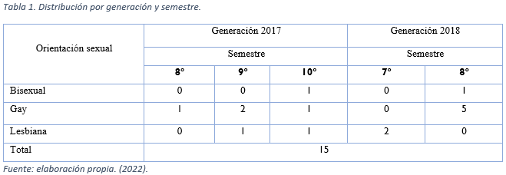
Capítulo IV. Marco metodológico
Enfoque de la investigación
La metodóloga de la presente investigación denominada “Procesos de discriminación a la comunidad LGBTTTIQ+, en la Universidad Veracruzana” es de carácter cuantitativa. Según Sampieri (2014), el enfoque cuantitativo “se usa la recolección de datos para probar hipótesis, con base en la medición numérica y el análisis estadístico, para establecer patrones de comportamiento y probar teorías” (p.4).
Población

Slide 12
Capítulo IV. Marco metodológico
Técnica e instrumento
La presente investigación fue de corte cuantitativo, utilizando la técnica denominada “cuestionario”, se apoyó de la estadística para poder recopilar, procesar, analizar y socializar los resultados
Diseño de instrumento. Validación de instrumento.
La primera versión piloto, consistió de 33 preguntas, 16 abiertas, 14 de opción múltiple y 3 dicotómicas.
La tercera versión, y última, consistió en 20 preguntas: 14 opción múltiple, 5 abiertas y dos dicotómica.
La segunda versión consistió en 26: 6 abiertas, 18 de opción múltiple y 2 dicotómica.
Aplicación mediante “Google forms”.
Dra. Jeysira Jaqueline Dorantes Carrión. docente de la Facultad de Pedagogía SEA de la UV. SNI-II.
Dr. Miguel Ángel Casillas Alvarado. profesor-investigador de tiempo completo en la UV. SNI-II
Mtra. Jessica Badillo Guzmán. profesora de tiempo completo en la Facultad de Pedagogía Escolarizado UV.
Mtro. Rey Jesús Cruz Galindo. Jefe del Departamento de Innovación Didáctica de la Universidad de Quintana Roo.

Slide 13
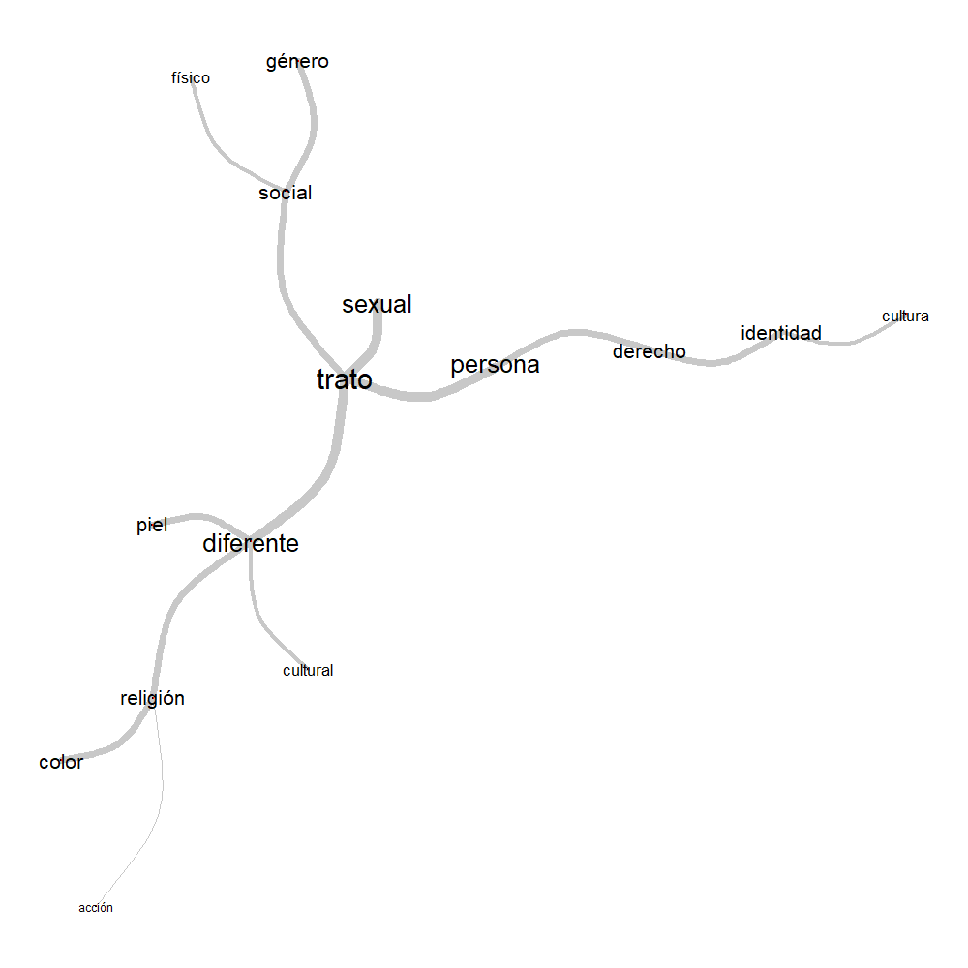
Capítulo IV. Marco metodológico
Procesamiento de datos
Respuestas cuantitativas: las respuestas obtenidas, se graficaron mediante el uso de hojas de Excel.
Respuestas cualitativas: se utilizó el software IraMuTeQ para procesar y analizar información cualitativa, misma que fue proporcionada por los estudiantes participantes. Como resultados, se obtuvieron nubes de palabras y árboles de similitud.

Slide 14
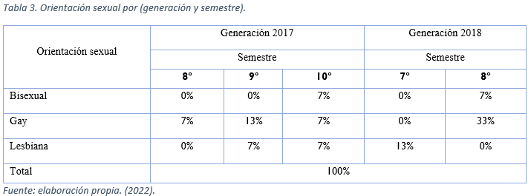
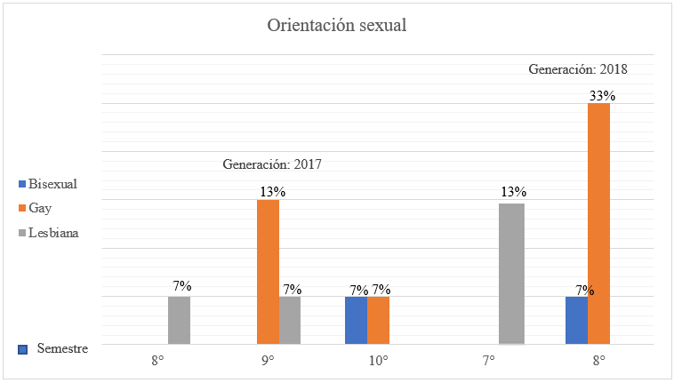
Capítulo V. Presentación y análisis de los resultados
Se entiende como género fluido a la “persona que no se identifica con una sola identidad de género, sino que puede cambiar entre masculino y femenino u otros” (Ministerio de Sanidad, Servicios Sociales e Igualdad, 2018, p. 16).

Slide 15
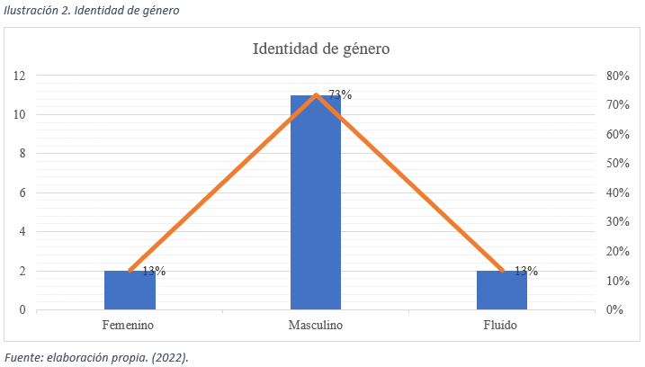
Capítulo V. Presentación y análisis de los resultados

Slide 16
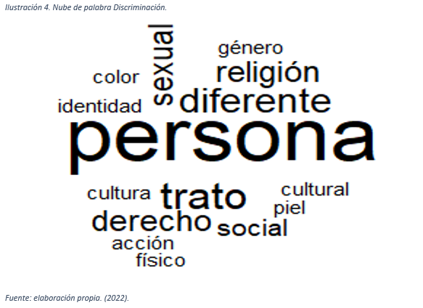
Capítulo V. Presentación y análisis de los resultados

Slide 17
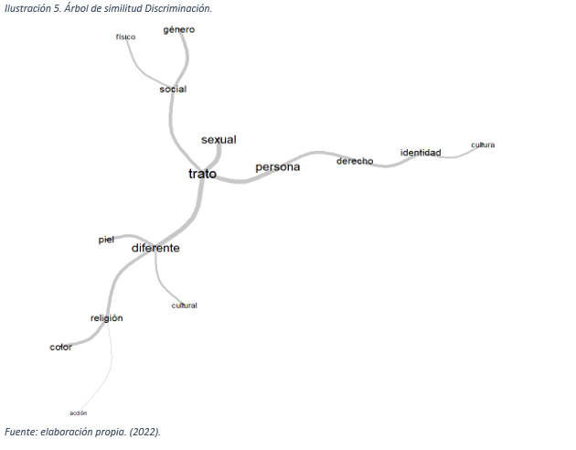
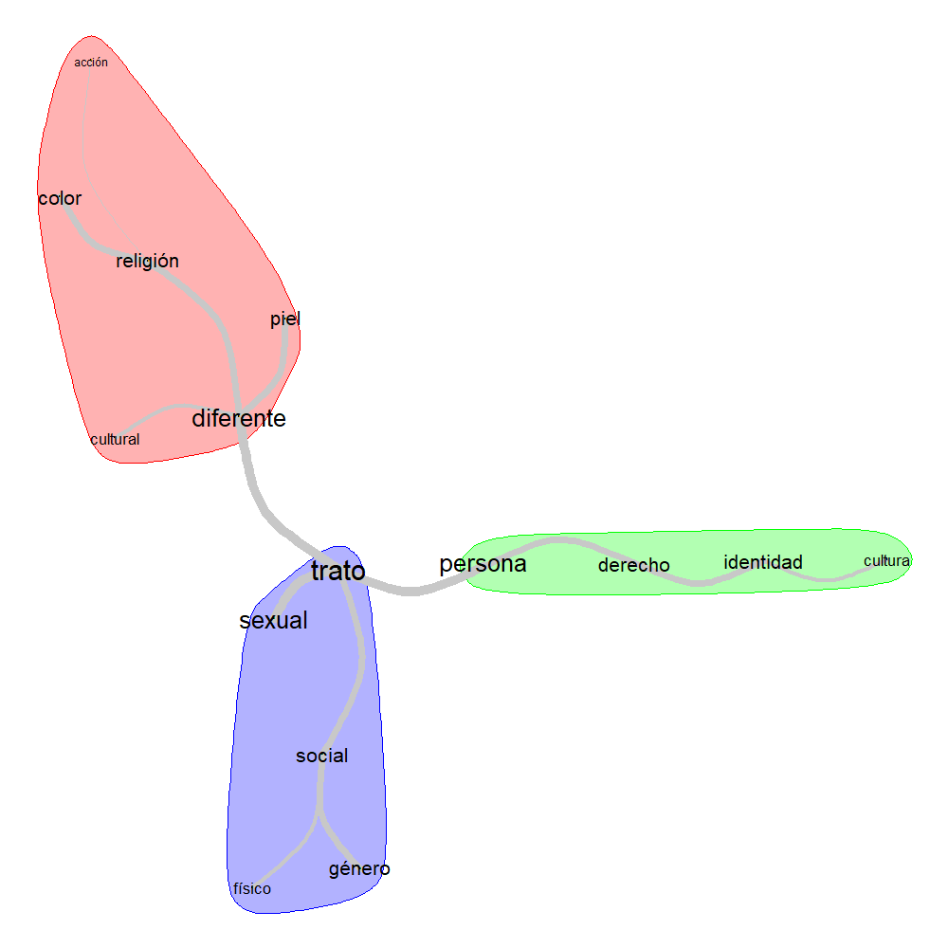
Capítulo V. Presentación y análisis de los resultados

Slide 18
Capítulo V. Presentación y análisis de los resultados

Slide 19
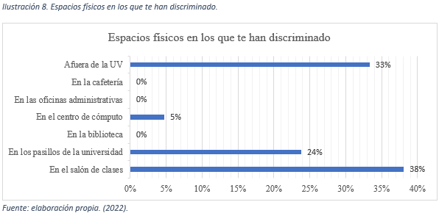
Capítulo V. Presentación y análisis de los resultados

Slide 20
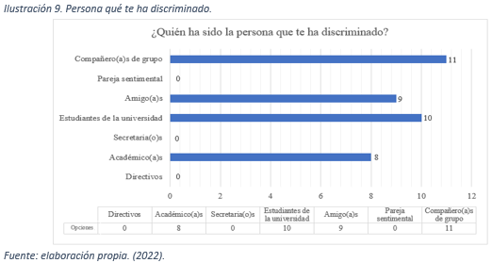
Capítulo V. Presentación y análisis de los resultados

Slide 21
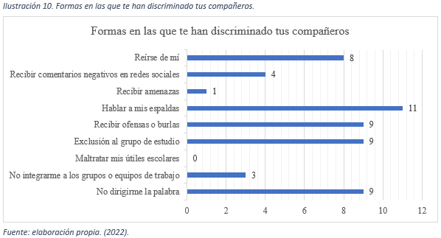
Capítulo V. Presentación y análisis de los resultados

Slide 22
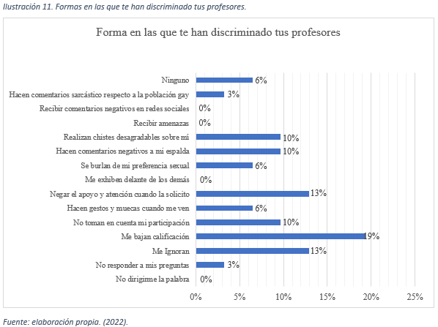
Capítulo V. Presentación y análisis de los resultados

Slide 23
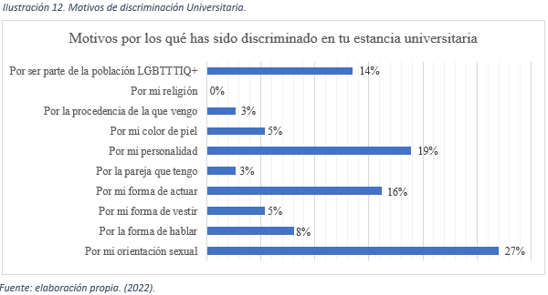
Capítulo V. Presentación y análisis de los resultados

Slide 24
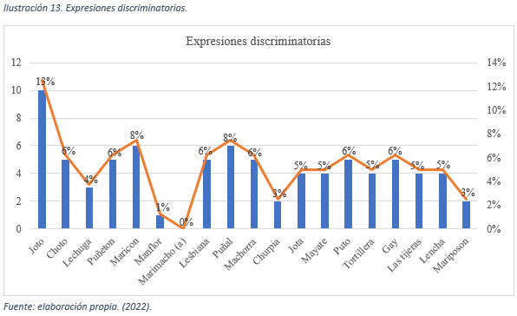
Capítulo V. Presentación y análisis de los resultados

Slide 25
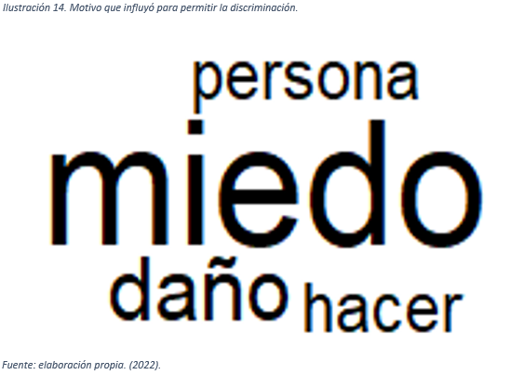
Capítulo V. Presentación y análisis de los resultados

Slide 26
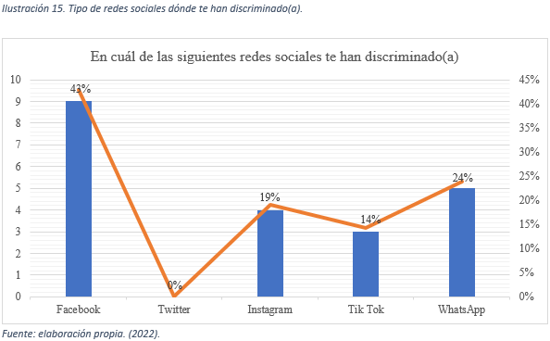
Capítulo V. Presentación y análisis de los resultados

Slide 27
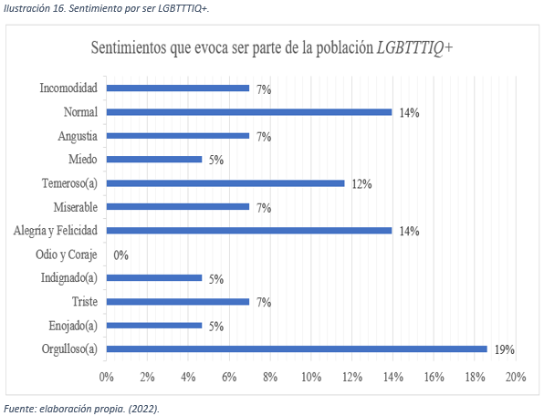
Capítulo V. Presentación y análisis de los resultados

Slide 28
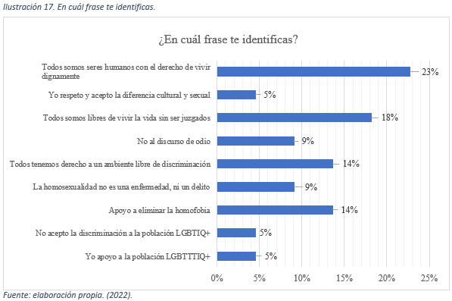
Capítulo V. Presentación y análisis de los resultados

Slide 29
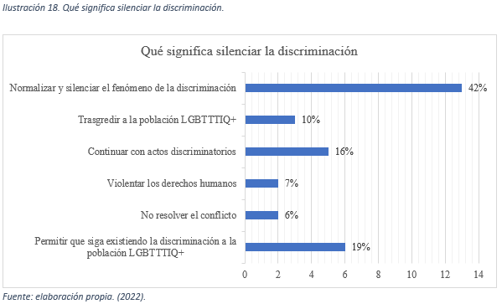
Capítulo V. Presentación y análisis de los resultados

Slide 30
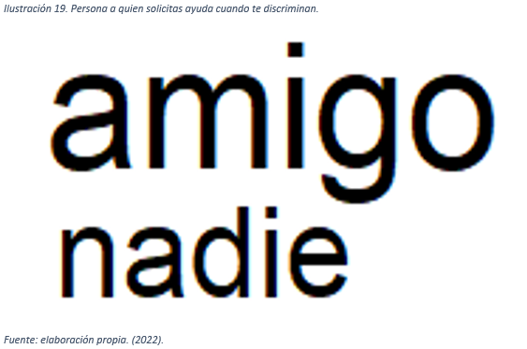
Capítulo V. Presentación y análisis de los resultados

Slide 31
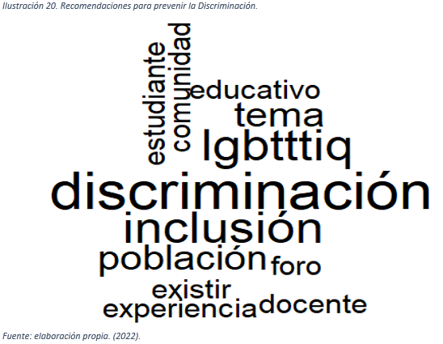
Capítulo V. Presentación y análisis de los resultados

Slide 32
Capítulo V. Presentación y análisis de los resultados
Como se puede apreciar, los estudiantes señalan que, para eliminar la estagnación hacia la comunidad LGBTTTIQ+, se requiere hacer lo siguiente:
Inclusión a estudiantes LGBTTTIQ, dentro y fuera de la Universidad Veracruzana.
Crear experiencias educativas que se especialicen en reproducir la importancia de no discriminación. Con la finalidad de generar un aprendizaje integral para toda la comunidad.
Fomentar la creación de Foros en la facultad. Para que lo(a)s estudiantes tengan la oportunidad de expresar su opinión y escuchar los diferentes puntos de vista de las demás personas.
Incluir experiencias educativas que promuevan la no discriminación en los espacios educativos, así como incluirlas curriculum del pedagogo. Ampliando la maya curricular y expandiendo el perfil de egreso de los estudiantes.

Slide 33
Capítulo V. Presentación y análisis de los resultados
Conclusiones
El 38% de los encuestados indicó haber sido discriminado en los “salones de clase”, pero también se identificó que, mismos estudiantes son discriminados “afuera de la UV”, con el 33% de la población.
La personas que más discrimina, son los mismos compañeros de clase. Lo alarmante de los resultados es que, también los “académicos” se unen a estas prácticas discriminatorias, el 21% de los estudiantes encuestados lo indicó.
Procesos discriminatorios “Compañeros”: hablan a sus espaldas, reciben ofensas o burlas, son excluidos de los grupos de estudio, no les dirigen la palabra.
Procesos discriminatorios “Profesores”: me bajan calificación, negar el apoyo y atención cuando la solicito, me ignoran.
Los principales motivos que se identificaron fueron: “Por mi orientación sexual”, “por mi personalidad” y “por ser parte de la población LGBTTTIQ+”.

Slide 34
Capítulo V. Presentación y análisis de los resultados
Los estudiantes al momento de ser discriminados recurren a un “amigo”, porque el amigo se convierte en el orientador personal, otorgándole atención, apoyo moral, apoyo emocional durante su trayecto escolar en la Universidad, incluso, porque es la persona que más se apega a ello(a)s.
Un punto importante encontrado fue, que los estudiantes encuestados no piden ayuda a “nadie”, esto se debe a la falta de confianza que existe entre estudiantes, administrativos y autoridades, teniendo miedo a no ser atendidos de la mejor manera.
Se debe tener algún motivo para silenciar la discriminación o no contárselo a alguien, ese motivo es “miedo”, miedo de que sus compañeros de clase, alumnos de otras facultades les hagan daño.
Finalmente, dimos cuenta que la Teoría de las minorías de Serge Moscovici, nos permitió conocer un grupo peculiar que integra a nuestra sociedad y de la que históricamente ha sido discriminada en múltiples formas y expresiones; nos acercamos a conocer a estudiantes universitarios de los que vale la pena reconocer sus cualidades humanas, pues de ellos tenemos mucho que aprender, si es que deseamos transformar nuestras formas de pensar y actuar en reconocimiento de los Derechos Humanos y hacia una cultura de la paz.

Slide 35
Capítulo V. Presentación y análisis de los resultados
Propuesta
Como resultado de los hallazgos encontrados, se genera la presente propuesta para atender, contribuir y erradicar la discriminación hacia estudiantes LGBTTTIQ+:
Impulsar la Realización de foros educativos, enfocados con erradicar la discriminación en la Facultad de Pedagogía, con la finalidad de sensibilizar a estudiantes, docentes y personal administrativo.
Realizar una intervención curricular, incluyendo Experiencias Educativas enfocadas en la “No discriminación LGBTTTIQ+”.
Propicie la tolerancia, sensibilizar, así como el respeto y empatía hacia la diversidad sexual.
La responsabilidad y creación de espacios educativos inclusivos y no discriminatorios, libres de violencia es de nosotros como futuros Propagadores de la Pedagogía, familias de los estudiantes, del gobierno y toda la sociedad que se encuentra en nuestro alrededor. Invito a que más estudiantes se sumen a participar, generar y crear investigaciones que fortalezcan a nuestra Universidad Veracruzana, Facultad de Pedagogía y Población LGBTTTIQ+.

Slide 36
¡Muchas gracias!
Rubén Hernández Duran

